Slide 1
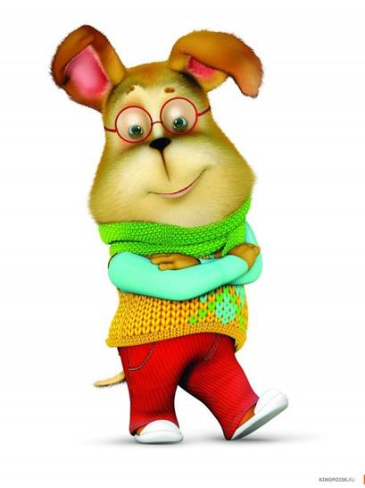
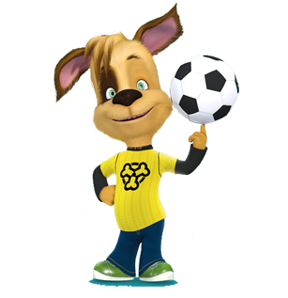
Тест создан
на основе шаблона
А.А.Баженова
Во сколько раз больше
или
меньше?
Математика,
2 - 3 классы
Автор:
Лазарева Л.А.,
учитель нач. классов
МБОУ «СОШ №8»,
г. Нижневартовска

Slide 2
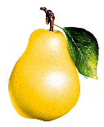
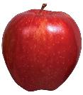
Груш больше, чем яблок:
в 5 раз
в 3 раза
в 4 раза
в 2 раза

Slide 3
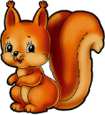
Во сколько раз белок меньше, чем грибов?
в 4 раза
в 3 раза
в 5 раз
в 2 раза

Slide 4
Число 24 больше числа 3:
в 3 раза
в 2 раза
в 5 раз
в 8 раз

Slide 5
Число 4 меньше числа 28:
в 7 раз
в 2 раза
в 5 раз
в 3 раза

Slide 6
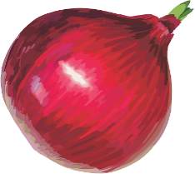
На столе 5 луковиц, а морковок в 6 раз
больше. Сколько на столе морковок?
20
30
9
24

Slide 7
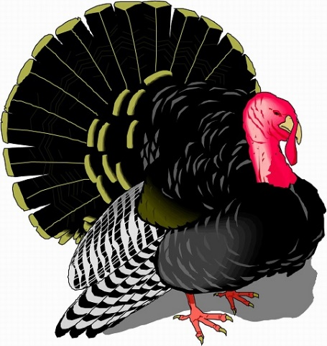
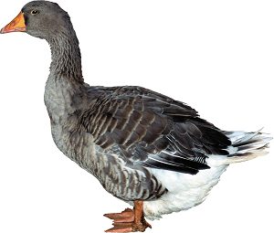
Масса индюка 8 кг. Утка в 4 раза легче индюка.
Какова масса утки?
12 кг
4 кг
2 кг
32 кг

Slide 8
Если число 7 увеличить в 5 раз,
то получится число:
35
12
30
2

Slide 9
Если число 30 уменьшить в 5 раз,
то получится число:
6
36
35
25

Slide 10
Одно число в 6 раз меньше другого.
Какими могут быть эти числа?
5 и 25
24 и 8
36 и 4
42 и 7

Slide 11
Одно число в 8 раз меньше другого.
Какими могут быть эти числа?
40 и 4
64 и 8
24 и 8
42 и 6

